Slide 1

14. КООРДИНАТЫ
Координатной прямой, или координатной осью называется прямая, на которой выбраны точка O, называемая началом координат, и единичный отрезок OE, указывающий положительное направление координатной прямой.
Координатой точки А на координатной прямой называется расстояние x от точки А до начала координат О, взятое со знаком "+", если А принадлежит положительной полуоси, и со знаком "–", если А принадлежит отрицательной полуоси.
Notes:
В режиме слайдов ответы появляются после кликанья мышкой

Slide 2
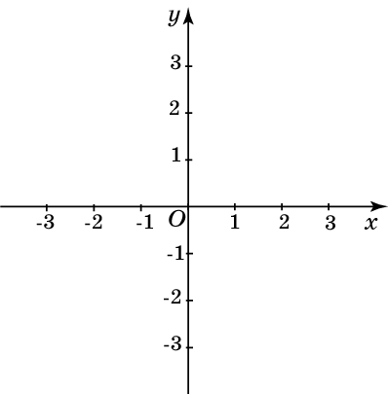
Координатная плоскость
Прямоугольной системой координат на плоскости называется пара перпендикулярных координатных прямых с общим началом координат.
Начало координат обозначается буквой O, а координатные прямые обозначаются Ox, Oy и называются соответственно осью абсцисс и осью ординат.
Плоскость, с заданной прямоугольной системой координат, называется координатной плоскостью.
Notes:
В режиме слайдов ответы появляются после кликанья мышкой

Slide 3
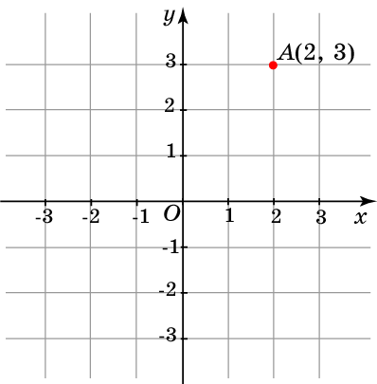
Координаты точки
Пусть A – точка на координатной плоскости. Через точку A проведем прямую, перпендикулярную оси Ox. Координата этой точки на оси Ox называется абсциссой точки A и обозначается x. Аналогично через точку А проведем прямую, перпендикулярную оси Оy. Координата этой точки на оси Oy называется ординатой точки А и обозначается y.
Таким образом, каждой точке А на координатной плоскости соответствует пара чисел (x, y), называемая координатами точки на плоскости относительно данной системы координат. Точка А с координатами (x, y) обозначается А(x, y). На рисунке отмечена точка А(2, 3).
Notes:
В режиме слайдов ответы появляются после кликанья мышкой

Slide 4
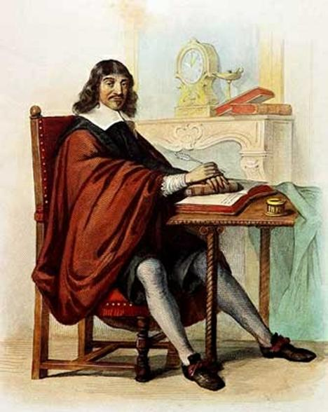
Р. Декарт
Впервые прямоугольные координаты были введены Р. Декартом (1596-1650), поэтому прямоугольную систему координат называют также декартовой системой координат, а сами координаты – декартовыми координатами. Введение прямоугольных координат на плоскости позволило свести многие геометрические задачи к чисто алгебраическим и, наоборот, алгебраические задачи – к геометрическим. Метод, основанный на этом, называется методом координат.
Notes:
В режиме слайдов ответы появляются после кликанья мышкой

Slide 5
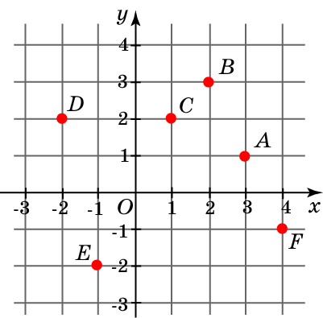
Упражнение 1
Для заданных точек на координатной плоскости найдите их координаты.
Ответ: A(3, 1), B(2, 3), C(1, 2), D(–2, 2), E(–1, –2), F(4, –1).
Notes:
В режиме слайдов ответы появляются после кликанья мышкой

Slide 6
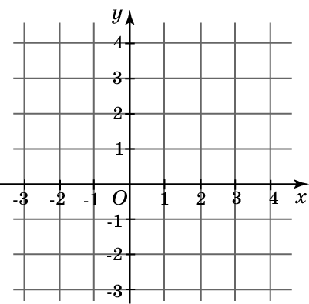
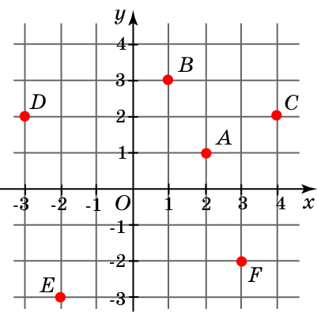
Упражнение 2
На координатной плоскости изобразите точки A(2, 1), B(1, 3), C(4, 2), D(-3, 2), E(-2, -3), F(3, -2).
Notes:
В режиме слайдов ответы появляются после кликанья мышкой

Slide 7
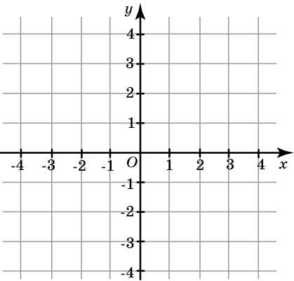
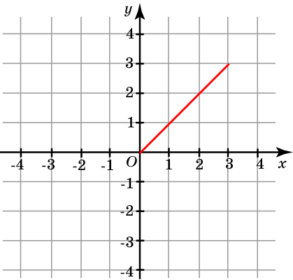
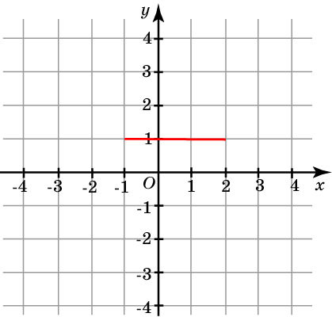
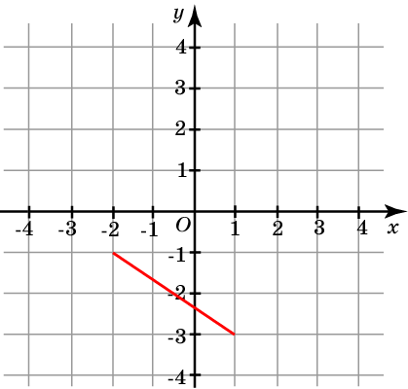
Упражнение 3
Изобразите отрезок, концы которого имеют координаты: а) (0, 0) и (3, 3); б) (-1, 1) и (2, 1); в) (-2, -1) и (1, -3).
Ответ: а)
б)
в)
Notes:
В режиме слайдов ответы появляются после кликанья мышкой

Slide 8
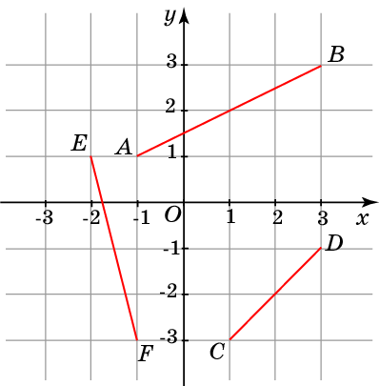
Упражнение 4
Найдите координаты середины отрезка: а) AB; б) CD; в) EF.
Ответ: а) (1, 2);
б) (2, –2);
в) (–1,5, –1).
Notes:
В режиме слайдов ответы появляются после кликанья мышкой

Slide 9
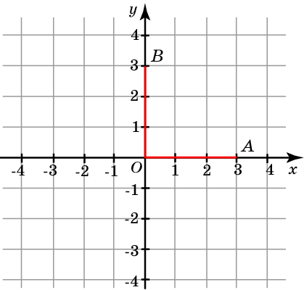
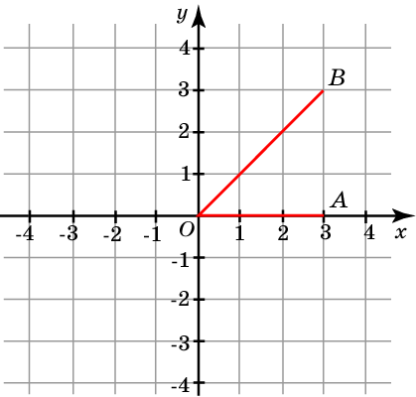
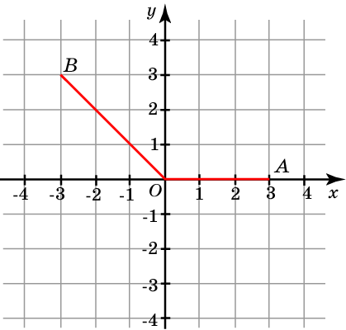
Упражнение 5
Изобразите угол AOB, для которого: а) A(3, 0), O(0, 0), B(0, 3); б) A(3, 0), O(0, 0), B(3, 3); в) A(3, 0), O(0, 0), B(-3, 3). Найдите его величину.
Ответ: а) 90^{о};
б) 45^{о};
в) 135^{о}.
Notes:
В режиме слайдов ответы появляются после кликанья мышкой

Slide 10
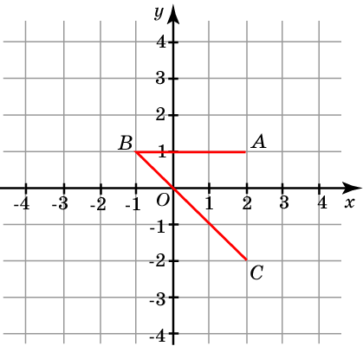
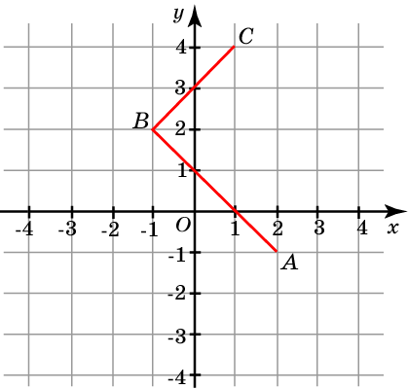
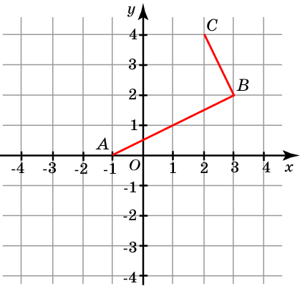
Упражнение 6
Изобразите угол ABC, для которого: а) A(2, 1), B(-1, 1), C(2, -2); б) A(2, -1), B(-1, 2), C(1, 4); в) A(-1, 0), B(3, 2), C(2, 4). Найдите его величину.
Ответ: а) 45^{о};
б) 90^{о};
в) 90^{о}.
Notes:
В режиме слайдов ответы появляются после кликанья мышкой

Slide 11
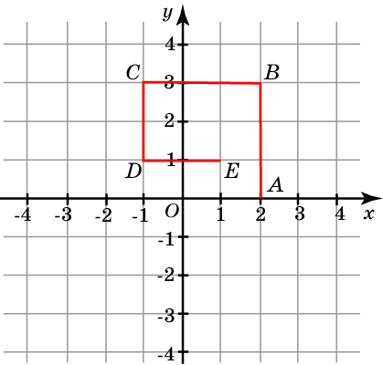
Упражнение 7
Изобразите ломаную ABCDE, для которой: а) A(2, 0), B(2, 3), C(-1, 3), D(-1, 1), E(1, 1). Найдите ее длину.
Ответ: 10.
Notes:
В режиме слайдов ответы появляются после кликанья мышкой

Slide 12
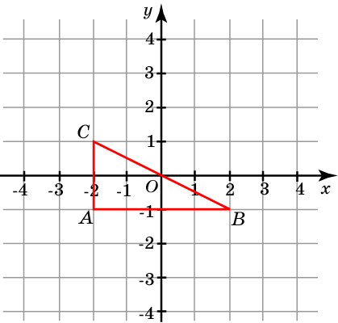
Упражнение 8
Изобразите треугольник ABC, для которого A(-2, -1), B(2, -1), C(-2, 1). Какой это треугольник?
Ответ. Прямоугольный.
Notes:
В режиме слайдов ответы появляются после кликанья мышкой

Slide 13
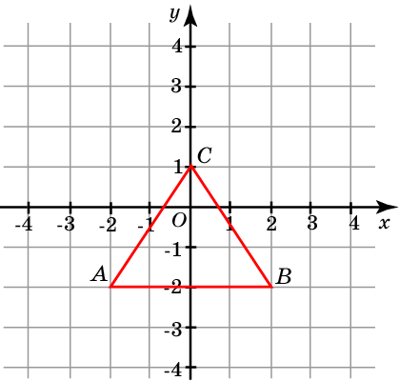
Упражнение 9
Изобразите треугольник ABC, для которого A(-2, -2), B(2, -2), C(0, 1). Какой это треугольник?
Ответ. Равнобедренный.
Notes:
В режиме слайдов ответы появляются после кликанья мышкой

Slide 14
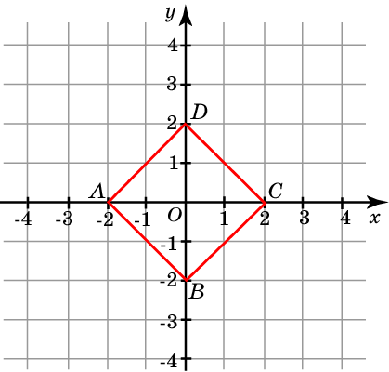
Упражнение 10
Изобразите четырехугольник ABCD, для которого A(-2, 0), B(0, -2), C(2, 0), D(0, 2). Какой это четырехугольник?
Ответ. Квадрат.
Notes:
В режиме слайдов ответы появляются после кликанья мышкой

Slide 15
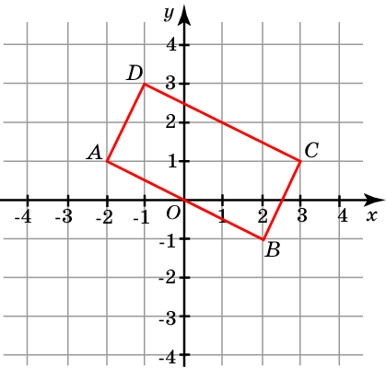
Упражнение 11
Изобразите четырехугольник ABCD, для которого A(-2, 1), B(2, -1), C(3, 1), D(-1, 3). Какой это четырехугольник?
Ответ. Прямоугольник.
Notes:
В режиме слайдов ответы появляются после кликанья мышкой

Slide 16
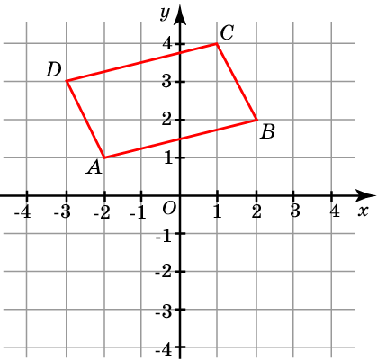
Упражнение 12
Изобразите четырехугольник ABCD, для которого A(-2, 1), B(2, 2), C(1, 4), D(-3, 3). Какой это четырехугольник?
Ответ. Параллелограмм.
Notes:
В режиме слайдов ответы появляются после кликанья мышкой

Slide 17
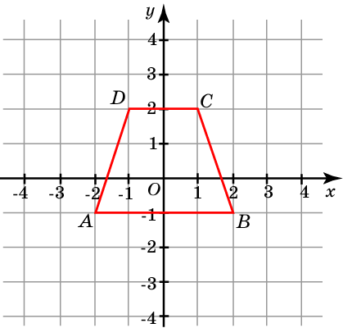
Упражнение 13
Изобразите четырехугольник ABCD, для которого A(-2, -1), B(2, -1), C(1, 2), D(-1, 2). Какой это четырехугольник?
Ответ. Трапеция.
Notes:
В режиме слайдов ответы появляются после кликанья мышкой

Slide 18
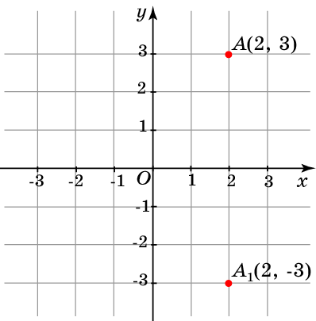
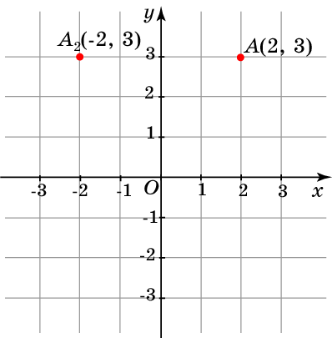
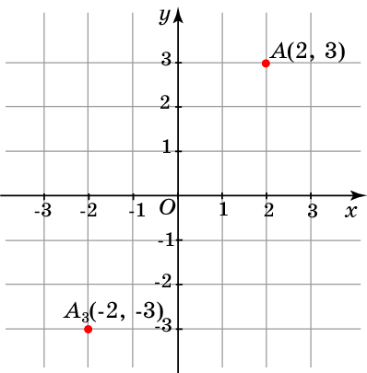
Упражнение 14
Найдите координаты точки, симметричной точке A(2, 3) относительно: а) оси абсцисс; б) оси ординат; в) начала координат. Изобразите эти точки.
Ответ: а) A₁(2, –3);
б) A₂(–2, 3);
в) A₃(–2, –3).
Notes:
В режиме слайдов ответы появляются после кликанья мышкой

Slide 19
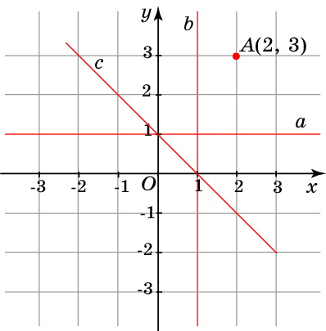
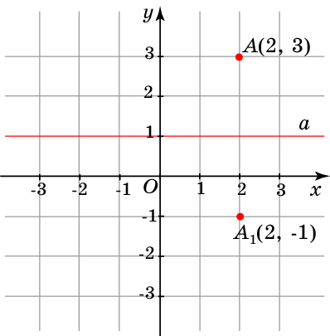
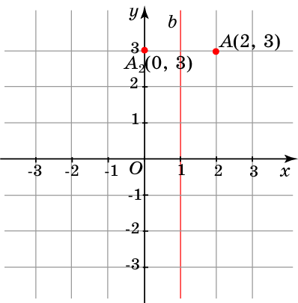
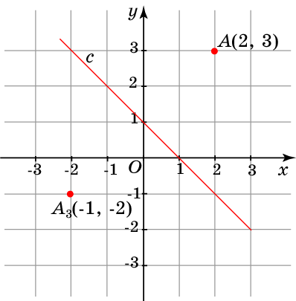
Упражнение 15
Найдите координаты точки, симметричной точке A(2, 3) относительно прямой: а) a; б) b; в) c. Изобразите эти точки.
Ответ: а) A₁(2, –1);
б) A₂(0, 3);
в) A₃(–1, –2).
Notes:
В режиме слайдов ответы появляются после кликанья мышкой

Slide 20
Упражнение 16
Точки N(…, 6) и N₁(2, …) симметричны относительно оси ординат. Назовите пропущенные координаты этих точек.
Ответ: N(–2, 6); N₁(2, 6).
Notes:
В режиме слайдов ответы появляются после кликанья мышкой

Slide 21
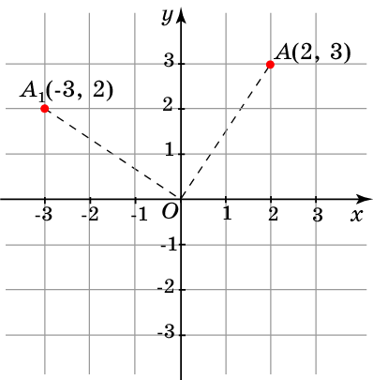
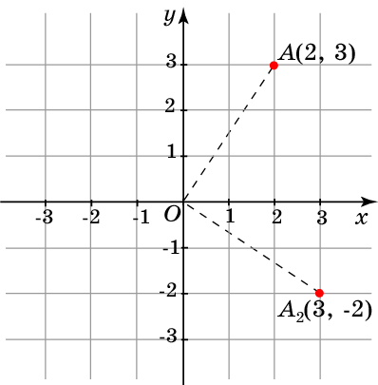
Упражнение 17
Найдите координаты точки, полученной поворотом точки A(2, 3) вокруг начала координат на угол 90^{о}: а) против часовой стрелки; б) по часовой стрелке. Изобразите эти точки.
Ответ: а) A₁(–3, 2);
б) A₂(3, –2).
Notes:
В режиме слайдов ответы появляются после кликанья мышкой

Slide 22
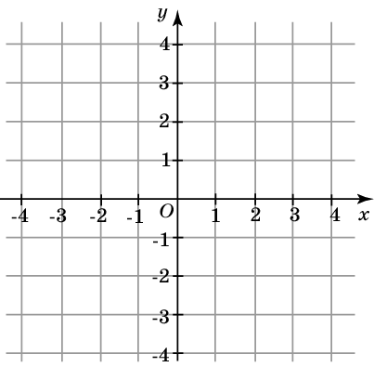
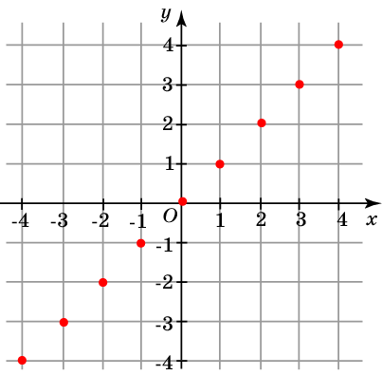
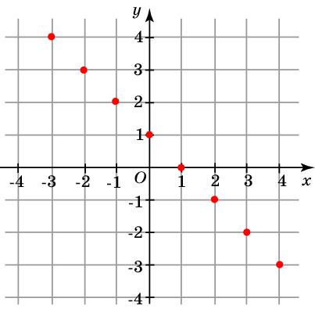
Упражнение 18
Изобразите точки с целочисленными координатами (x, y), для которых выполняется равенство: а) y = x; б) x + y = 1.
Ответ: а)
б)
Notes:
В режиме слайдов ответы появляются после кликанья мышкой

Slide 23
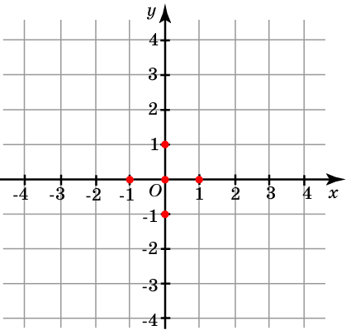
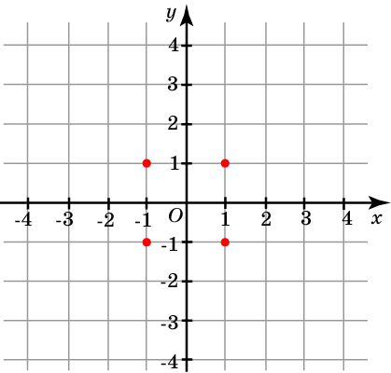
Упражнение 19
Изобразите точки с целочисленными координатами (x, y), для которых выполняются неравенства: а) x² + y² < 2; б) 1 < x² + y² < 3.
Ответ: а)
б)
Notes:
В режиме слайдов ответы появляются после кликанья мышкой

Slide 24
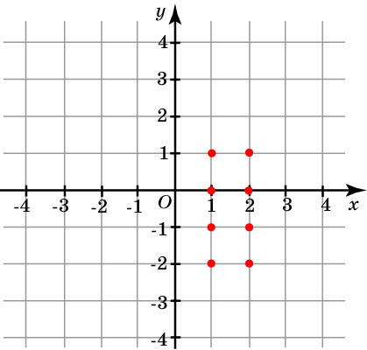
Упражнение 20
Изобразите точки с целочисленными координатами (x, y), для которых одновременно выполняются неравенства 0 < x < 3, -3 < y < 2.
Ответ:
Notes:
В режиме слайдов ответы появляются после кликанья мышкой

Slide 25
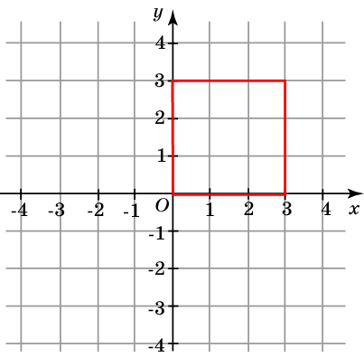
Упражнение 21
Нарисуйте квадрат, две противоположные вершины которого имеют координаты: (0, 0), (3, 3).
Ответ:
Notes:
В режиме слайдов ответы появляются после кликанья мышкой

Slide 26
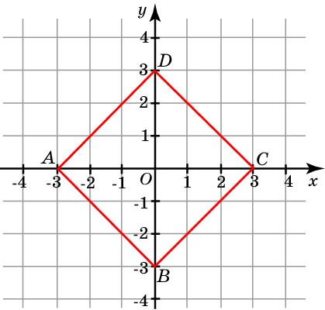
Упражнение 22
Нарисуйте квадрат, две противоположные вершины которого имеют координаты: (-3, 0), (3, 0).
Ответ:
Notes:
В режиме слайдов ответы появляются после кликанья мышкой

Slide 27
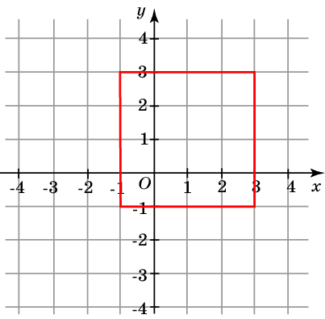
Упражнение 23
Нарисуйте четырехугольник, вершины которого имеют координаты: (3, 3), (-1, 3), (-1, -1), (3, -1). Найдите его площадь.
Ответ: 16.
Notes:
В режиме слайдов ответы появляются после кликанья мышкой

Slide 28
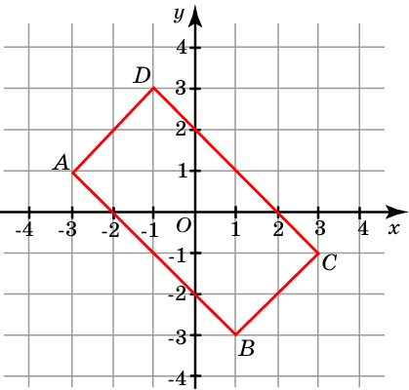
Упражнение 24
Нарисуйте четырехугольник, вершины которого имеют координаты: (-3, 1), (1, -3), (3, -1), (-1, 3). Найдите его площадь.
Ответ: 16.
Notes:
В режиме слайдов ответы появляются после кликанья мышкой

Slide 29
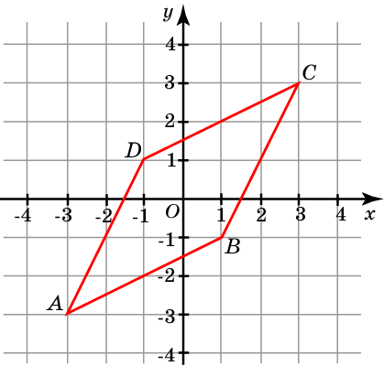
Упражнение 25
Нарисуйте четырехугольник, вершины которого имеют координаты: (-3, -3), (1, -1), (3, 3), (-1, 1). Найдите его площадь.
Ответ: 12.
Notes:
В режиме слайдов ответы появляются после кликанья мышкой

Slide 30
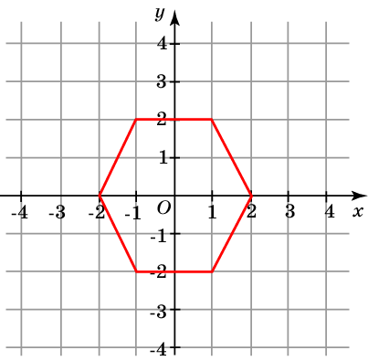
Упражнение 26
Нарисуйте шестиугольник, вершины которого имеют координаты: (2, 0), (1, 2), (-1, 2), (-2, 0), (-1, -2), (1, -2). Найдите его площадь.
Ответ: 12.
Notes:
В режиме слайдов ответы появляются после кликанья мышкой

Slide 31
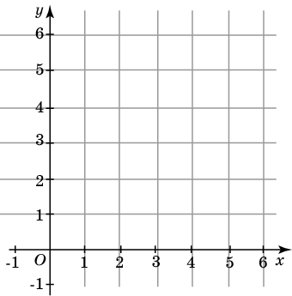
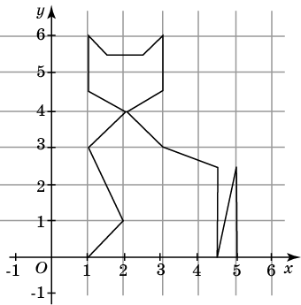
Упражнение 27
Нарисуйте ломаную, вершины которой имеют координаты: (1, 0), (2, 1), (1, 3), (2, 4), (1, 4,5), (1, 6), (1,5, 5,5), (2,5, 5,5), (3, 6), (3, 4,5), (2, 4), (3, 3), (4,5, 2,5), (4,5, 0), (5, 2,5), (5, 0). Очертания какого животного она напоминает?
Ответ. Кошка.
Notes:
В режиме слайдов ответы появляются после кликанья мышкой

Slide 32
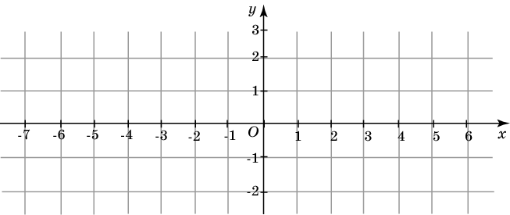
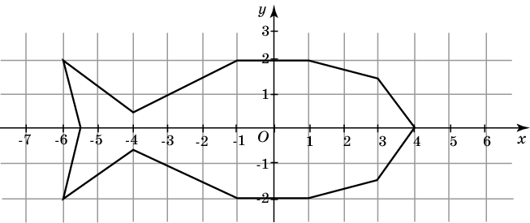
Упражнение 28
Нарисуйте ломаную, вершины которой имеют координаты: (4, 0), (3, 1,5), (1, 2), (-1, 2), (-4, 0,5), (-6, 2), (-5,5, 0), (-6, -2), (-4, -0,5), (-1, -2), (1, -2), (3, -1,5), (4, 0). Очертания кого она напоминает?
Ответ. Рыба.
Notes:
В режиме слайдов ответы появляются после кликанья мышкой

Slide 33
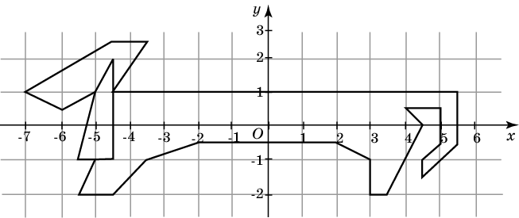
Упражнение 29
Нарисуйте ломаную, вершины которой имеют координаты: (-5, 1), (-6, 0,5), (-7, 1), (-4,5, 2,5), (-3,5, 2,5), (-4,5, 1), (5,5, 1), (5,5, -0,5), (4,5, -1,5), (4,5, -1), (5, -0,5), (5, 0,5), (4, 0,5), (4,5, 0), (3,5, -2), (3, -2), (3, -1), (2, -0,5), (-2, -0,5), (-3,5, -1), (-4,5, -2), (-5,5, -2), (-5, -1), (-4,5, -1), (-4,5, 2), (-5, 1), (-5,5, -1), (-5, -1). Очертания какой породы собаки она напоминает?
Ответ. Такса.
Notes:
В режиме слайдов ответы появляются после кликанья мышкой

Slide 34


Упражнение 30
Нарисуйте ломаную, вершины которой имеют координаты: (0, 0), (-1, 1), (-3, 1), (-2, 3), (-3, 3), (-4, 6), (0, 8), (2, 5), (2, 11), (6, 10), (3, 9), (4, 5), (3, 0), (2, 0), (1, -7), (3, -8), (0, -8), (0, 0). Очертания какой птицы она напоминает?
Ответ. Страус.
Notes:
В режиме слайдов ответы появляются после кликанья мышкой

Slide 35


Упражнение 31
Изобразите четырехугольник, вершины которого имеют координаты (0, 0), (2, 0), (2, 2), (0, 2). Найдите его площадь.
Ответ: 4.
Notes:
В режиме слайдов ответы появляются после кликанья мышкой

Slide 36

Упражнение 32
Изобразите четырехугольник, вершины которого имеют координаты (1, 1), (4, 1), (4, 3), (1, 3). Найдите его площадь.
Ответ: 6.
Notes:
В режиме слайдов ответы появляются после кликанья мышкой

Slide 37

Упражнение 33
Изобразите четырехугольник, вершины которого имеют координаты (0, 0), (2, 0), (3, 3), (1, 3). Найдите его площадь.
Ответ: 6.
Notes:
В режиме слайдов ответы появляются после кликанья мышкой

Slide 38

Упражнение 34
Изобразите четырехугольник, вершины которого имеют координаты (0, 0), (3, 1), (4, 4), (1, 3). Найдите его площадь.
Ответ: 8.
Notes:
В режиме слайдов ответы появляются после кликанья мышкой

Slide 39

Упражнение 35
Изобразите треугольник, вершины которого имеют координаты (-1, 0), (3, 0), (3, 3). Найдите его площадь.
Ответ: 6.
Notes:
В режиме слайдов ответы появляются после кликанья мышкой

Slide 40

Упражнение 36
Изобразите треугольник, вершины которого имеют координаты (0, -2), (4, 0), (0, 3). Найдите его площадь.
Ответ: 10.
Notes:
В режиме слайдов ответы появляются после кликанья мышкой

Slide 41

Упражнение 37
Изобразите треугольник, вершины которого имеют координаты (3, 3), (1, 4), (-1, 1). Найдите его площадь.
Ответ: 4.
Notes:
В режиме слайдов ответы появляются после кликанья мышкой

Slide 42

Упражнение 38
Изобразите четырехугольник, вершины которого имеют координаты (0, 0), (4, 0), (3, 3), (0, 3). Найдите его площадь.
Ответ: 10,5.
Notes:
В режиме слайдов ответы появляются после кликанья мышкой

Slide 43

Упражнение 39
Изобразите четырехугольник, вершины которого имеют координаты (1, -1), (1, 0), (-2, 2), (-2, -2). Найдите его площадь.
Ответ: 7,5.
Notes:
В режиме слайдов ответы появляются после кликанья мышкой

Slide 44

Упражнение 40
Изобразите четырехугольник, вершины которого имеют координаты (0, 1), (0, 3), (-3, 0), (-1, 0). Найдите его площадь.
Ответ: 4.
Notes:
В режиме слайдов ответы появляются после кликанья мышкой

